Slide 1
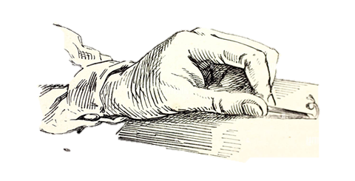
Méthodes de recherches technologiques
Vendredi 12 décembre 2025

Slide 2
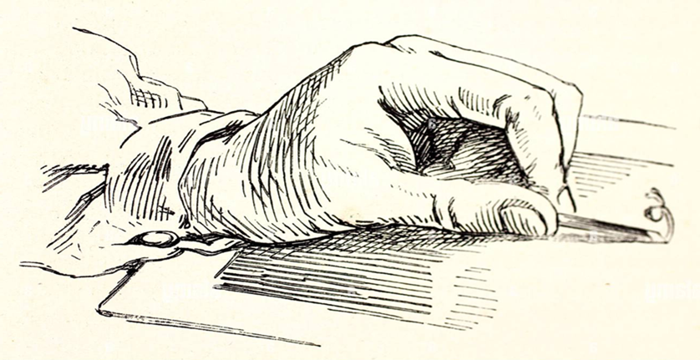
geste
énergie
Résistance
transmission
fond
Tout au long du geste, le fond exerce un jeu de résistance et de transmission de l’énergie déployée par la main.

Slide 3
geste
énergie
résistance
transmission
fond
L'agent gère son geste de l’intérieur de son corps.
En même temps, à travers ses sens, il reçoit l’information liée à la résistance et la transmission du fond.

Slide 4
geste
énergie
résistance
transmission
fond
Cette interface entre l’énergie du geste et la résistance/transmission du fond existe uniquement pendant la durée du geste.
Elle constitue l’interface de vérification d’intention

Slide 5
Interface de vérification entre l’énergie et l’energeia pour l’agent destinateur
l’unité séquentielle d’évènements
seuil d’achèvement
technologique
acte - énergie
séquelle matérielle
évènement circonstanciel
seuil de dépassement
technologique
conséquence(s)de la séquence précédente
préparation
entendement - enargeia
enargeia
d’outils
gestes
matériaux
procédés
les raisons et le pouvoir-faire actifs de l’agent dans un lieu
Intention conçue
Intention manifeste
Intention réalisée
L'enargeia (en grec ancien ἐνάργεια) Il caractérise une description vivante qui possède une force d'évidence, capable de rendre mentalement visible son objet.

Slide 6
Vérifier
Au début du 14e siècle, le terme verifien émerge, signifiant "prouver que c'est vrai, confirmer par la réalité."
Il provient du vieux français verifier, qui se traduit par "substancier, découvrir la vérité sur quelque chose" et était utilisé dès le 14e siècle.
Ce mot trouve ses racines dans le latin médiéval verificare, signifiant "rendre vrai," lui-même dérivé du latin verus, qui signifie "vrai."
Ce dernier provient de la racine indo-européenne *were-o-, signifiant "vrai, digne de confiance." On y ajoute la forme combinée de facere, qui veut dire "faire," issue de la racine indo-européenne *dhe-, signifiant "mettre, poser."

Slide 7
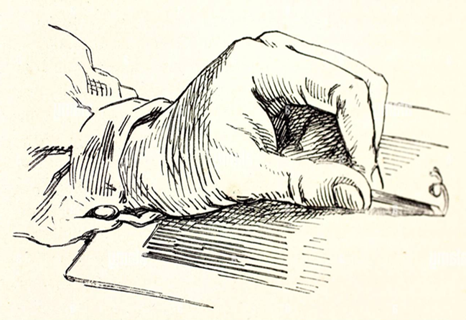
Nos actes nous permettent de nous rendre le monde extérieur vrai.
Nos actes nous permettent de découvrir les vérités du monde qui nous entoure.

Slide 8
Identité et individuation

Slide 9
Pour un peu d’histoire sur le sujet tournons un instant vers les écrits du philosophe Henri Bergson.

Slide 10
« Nous jugeons du talent d’un romancier à la puissance avec laquelle il tire du domaine public, où le langage les avait fait descendre, des sentiments et des idées auxquels il essaie de rendre, par une multiplicité de détails qui se juxtaposent, leur primitive et vivante individualité. […]
la pensée demeure incommensurable avec le langage. »
Henri Bergson, Essai sur les données immédiates de la conscience, 1888, Chapitre 3

Slide 11
Ce texte est consacré aux rapports que le langage entretient avec l'intériorité de la personne, ou comme Bergson le dit en conclusion, avec la pensée.
Bergson y présente la thèse selon laquelle les mots n'entretiennent avec les sentiment et les pensées qu'un rapport équivoque, les retranscrivant de manière imparfaite, dans la mesure où ils renvoient à des vécus psychiques qui sont à chaque fois spécifiques à la personne,
en d'autre termes qui sont individuels, alors que les mots sont de l'ordre du collectif et partant, de l'impersonnel.

Slide 12
Henri Bergson, né le 18 octobre 1859 à Paris et mort le 3 janvier 1941 dans la même ville, est un philosophe français.
Parmi les ouvrages qu'on lui doit, les quatre principaux sont :
Essai sur les données immédiates de la conscience (1889),
Matière et mémoire (1896),
L'Évolution créatrice (1907) et
Les Deux Sources de la morale et de la religion (1932).
Il est également l'auteur du Rire, un essai sur la signification du comique (1900).
Bergson est élu à l'Académie française en 1914 et il reçoit le prix Nobel de littérature en 1927.
À la Société des Nations il fut le premier président de la Commission internationale de coopération intellectuelle, ancêtre de l'UNESCO.
Ses idées pacifistes ont influencé la rédaction des statuts de la SDN.
focillon

Slide 13
Tournons rapidement maintenant vers
Claude Lévi-Strauss et Henri Focillon

Slide 14
Henri Focillon, né le 7 septembre 1881 à Dijon et mort le 3 mars 1943 à New Haven, Connecticut, est un historien de l'art français, spécialiste de la gravure et de l'art du Moyen Âge.
Il est également représentant de la France, aux côtés de Paul Valéry, à la commission des Lettres et des Arts de la Société des Nations (1925).
Il siège au comité permanent des Lettres et des Arts de la SDN (1930),
Il est membre de l'Institut international de coopération intellectuel et de l'Office international des musées.
Il est vice-président de la commission des arts plastiques et membre de la commission du cinématographe du ministère de l'Instruction publique (1932).

Slide 15
La deuxième guerre mondiale
À la victoire politique définitive acquise par le camp gaulliste en 1943 correspond une forte mobilisation intellectuelle à tonalité patriotique.
La création à New York d’une université française et francophone (il y avait aussi des savants belges) en exil, l’École Libre des Hautes études de New York, inaugurée le 14 février 1942, fut le symbole de cet esprit d’affirmation de soi.

Slide 16
Composée de trois facultés (Lettres, Droit, Science), elle compte 326 étudiants pour 40 cours et 19 professeurs en février 1942 ; les effectifs sont de 851 au premier semestre 1943 avec 95 professeurs permanents (dont Henri Focillon, Jacques Maritain, Jean et Francis Perrin, Alexandre Koyré, Claude Lévi-Strauss (1908-2009) et temporaires qui délivrent 548 cours. Une revue, Renaissance, est créée.
C’est dans ce cadre new-yorkais que Claude Lévi-Strauss invente l’anthropologie structurale, une des innovations scientifiques capitales du vingtième siècle.
François Chaubet et Laurent Martin, Histoire des relations culturelles dans le monde contemporain, Armand Colin, 2011

Slide 17
L’anthropologie structurale est une des branches fondatrices du paradigme structuraliste en anthropologie, développée à partir des années 1940 par l’ethnologue Claude Lévi-Strauss dont elle constitue l’œuvre majeure.
Elle utilise les principes généraux des sciences dites fondamentales, appréhendant une société en tant que système complexe doué de propriétés autonomes invariables (« structurales ») découlant des relations entre les éléments (les individus) qui le composent, non déductibles de l’étude de ces seuls individus et non perceptibles consciemment a priori par eux.

Slide 18
Identité et individuation
Sociologie et Individuologie

Slide 19
J. Lionel Tayler, The study of individuals (individuology) and their natural groupings (sociology), Londres, 1907
The subject falls into four main divisions:
(1) The broad proposition that sociology should be mainly based on individuology.
(2) That it is not so based.
(3) That sufficient individuological material is now available to commence the work of laying a true sociological foundation.
(4) Suggestions as to the probable form of the sociological superstructure that would be erected upon such a basis.

